Slide 1


Amenazas Regionales
Por: Alex Omar Garrido CPP
Panamá

Slide 2


OBJETIVO:
“CREAR CONCIENCIA DE LOS PROBLEMAS EXTERNOS QUE AFECTAN NUESTRO NEGOCIO Y QUE ESCAPAN DE NUESTRO CONTROL”

Slide 3
Temario
Amenazas Naturales y Artificiales
Amenazas Por Región
Áreas de vulnerabilidad
Ponderación y Pareto
Recomendaciones
Conclusiones

Slide 4
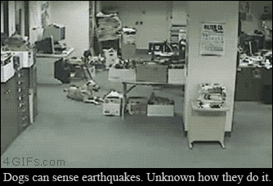
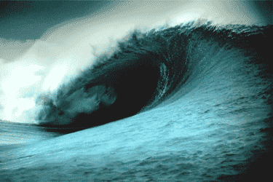
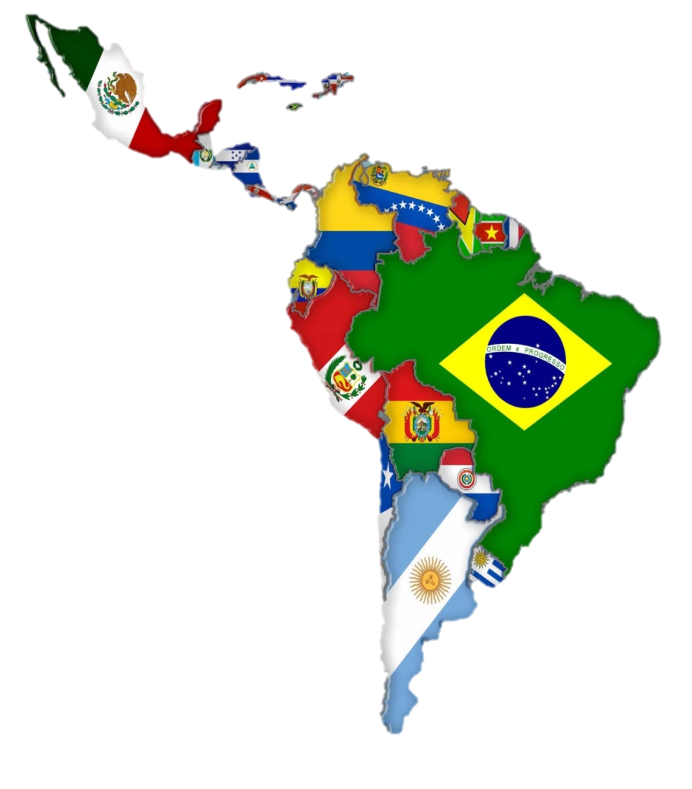
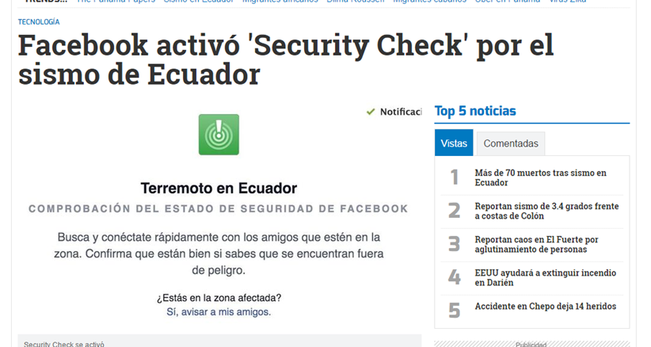
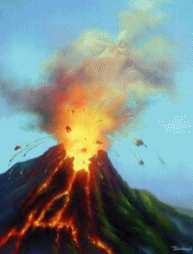
Amenazas Naturales

Slide 5
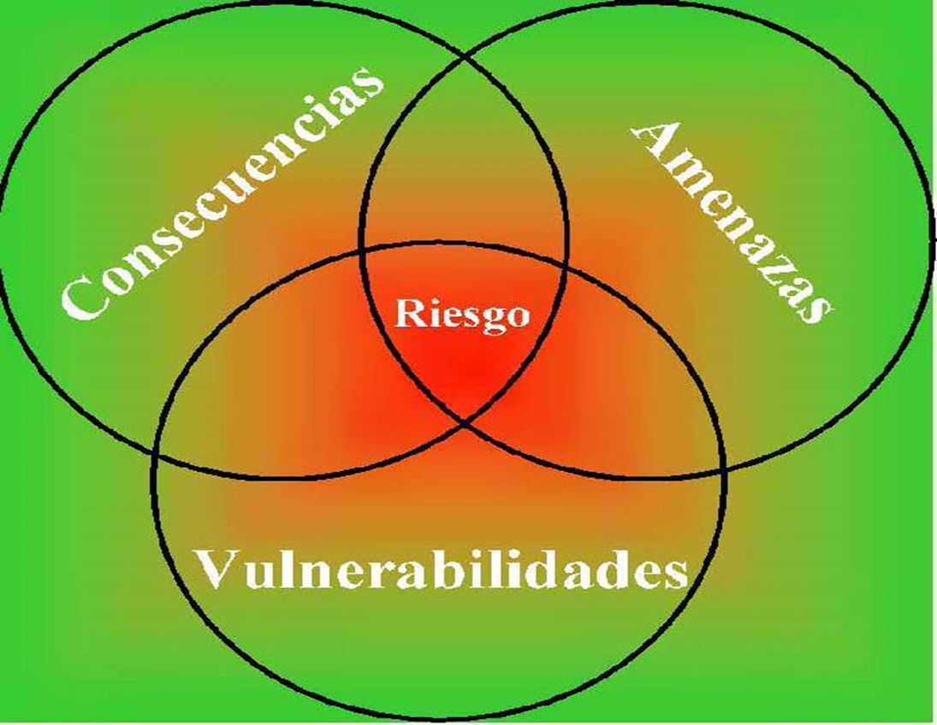
AREAS DE VULNERABILIDAD?
PERSONAS
FINANZAS
OPERACIÓN
AMBIENTE
INFORMACION
IMAGEN
MERCADO

Slide 6
DIVERSIDAD DE RIESGOS
NARCOTRAFICO
TRAFICO DE DROGAS
POST CONFLICTO
REDES SOCIALES
INMIGRACION
EXTORSIONES
DELINCUENCIA ORGANIZADA-MARAS
TERRORISMO
ENFERMEDADES A LA SALUD
DESASTRES NATURALES
FUGA DE INFORMACION
EMPLEADOS DESAFECTOS
ATAQUE CIBERNETICO
PROLIFERACION DE ARMAS Y EXPLOSIVOS.
INESTABILIDAD POLITICA
LAVADO DE ACTIVOS
PROBLEMAS SOCIALES
SUCESORES

Slide 7
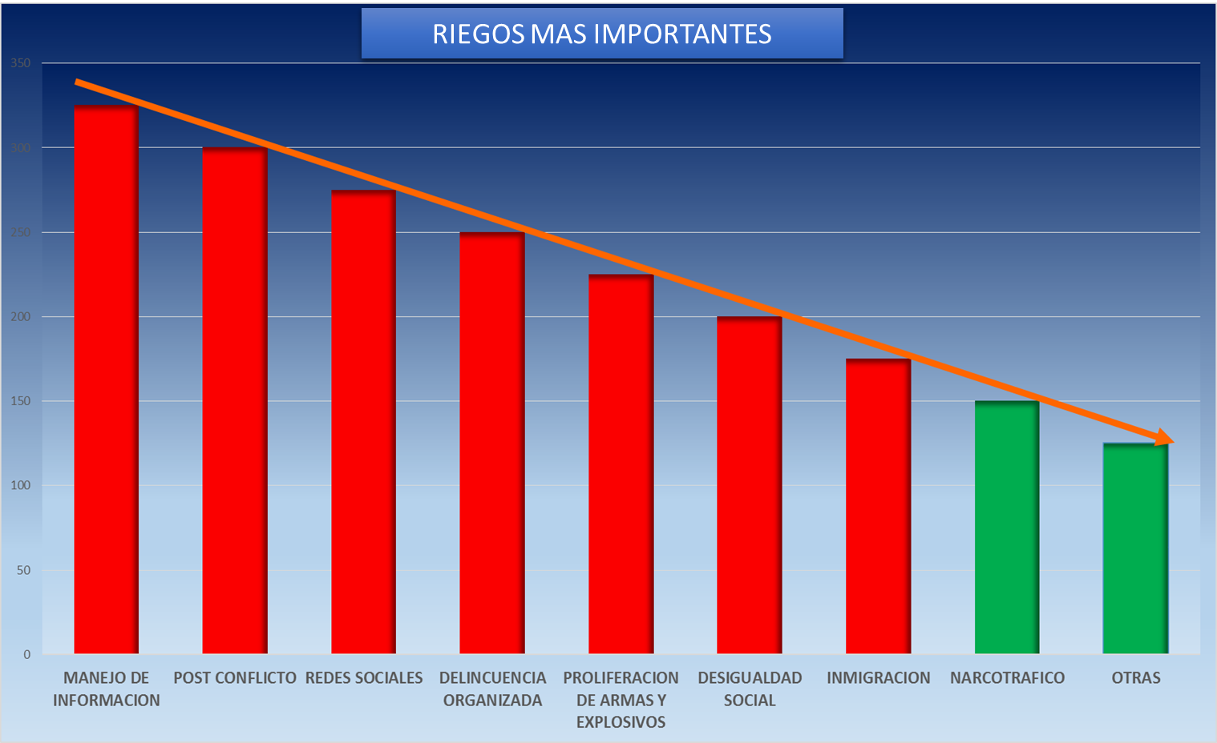
“PARETO”

Slide 8
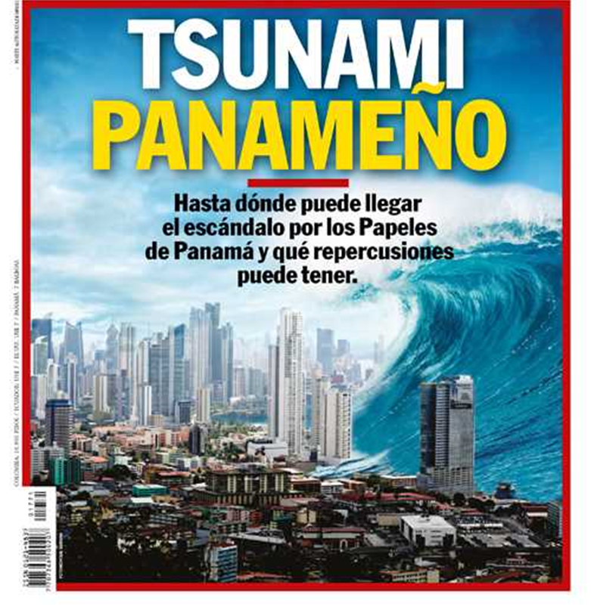
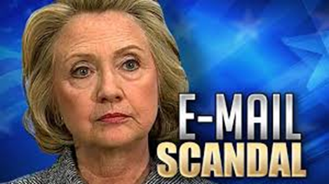
Manejo de información
Donald Trump anima a Rusia a piratear correos electrónicos de Hillary Clinton

Slide 9
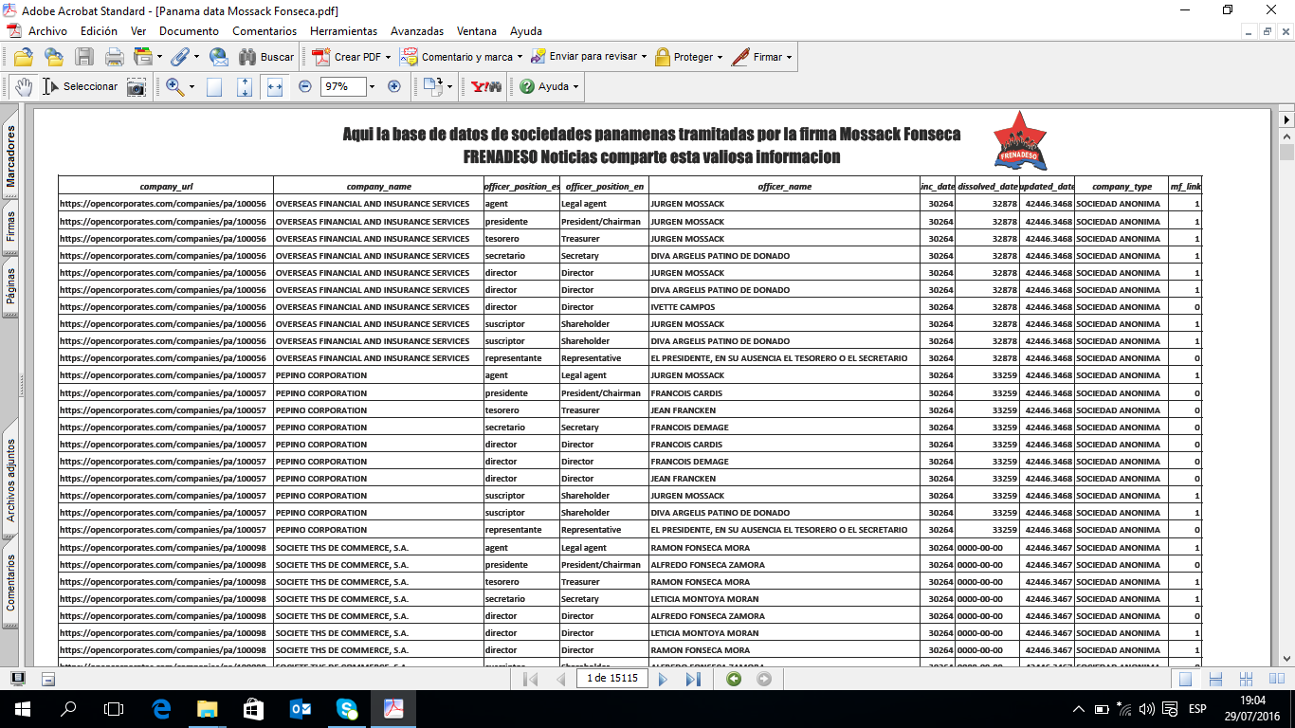
SINDICATOS

Slide 10
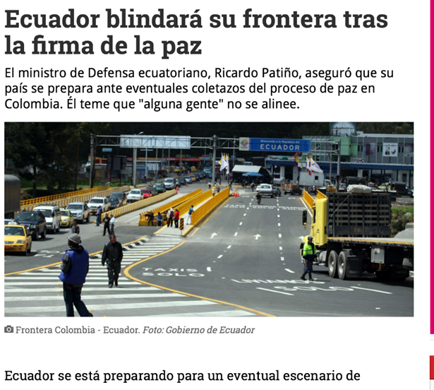
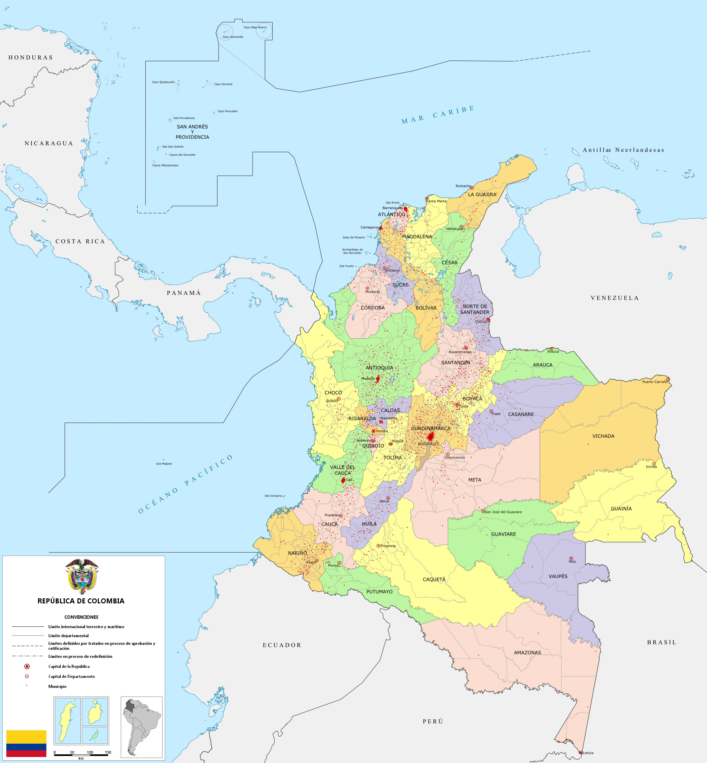
POST CONFLICTO

Slide 11
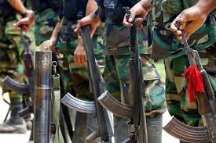
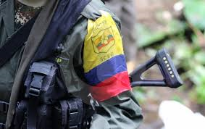
PAZ O GUERRA
Qué hacemos con los Guerrilleros
Experiencia de Tratados de Paz en El Salvador-MARAS
Incremento de la Delincuencia Común?
Reducción de las Fuerzas Armadas
Matrimonio Narco-Guerrilla

Slide 12
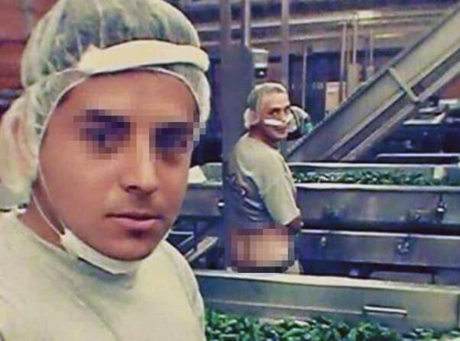

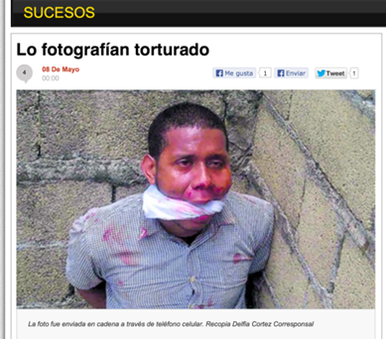

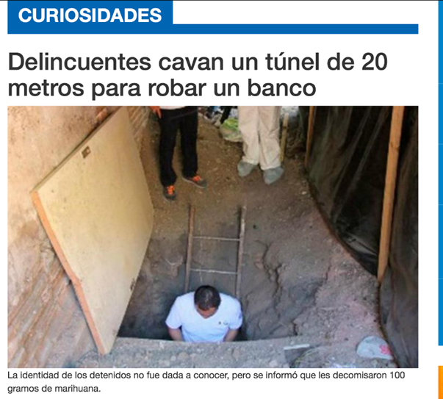
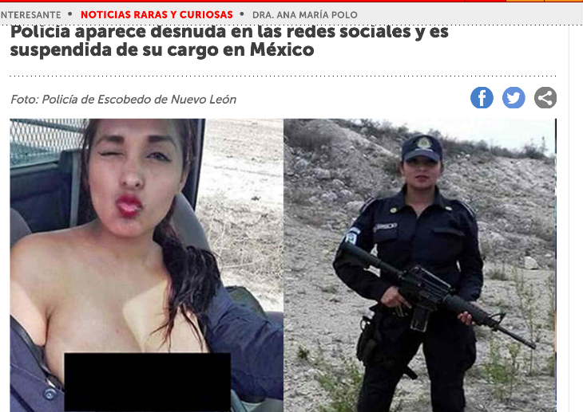
Redes Sociales
Imagen
Benchmarking

Slide 13

Seguimiento-Vigilancia
70% de los Consumidores de Smart phone colocan su Ubicación

Slide 14
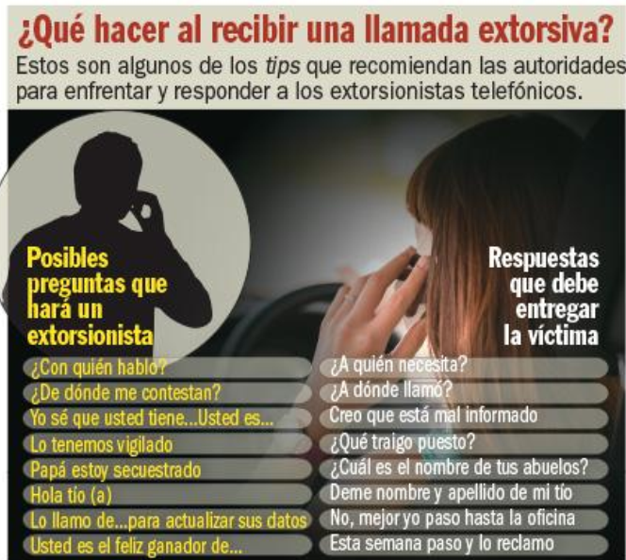
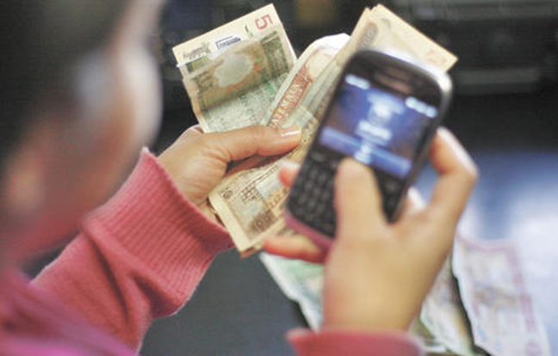
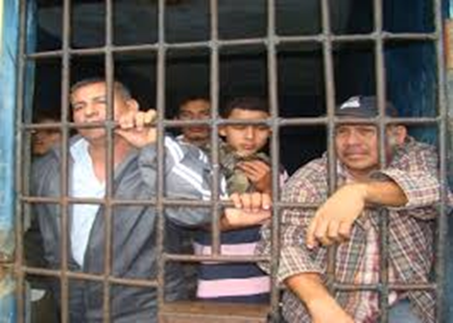
EXTORSIONES
PERSONAS-EMPRESAS

Slide 15
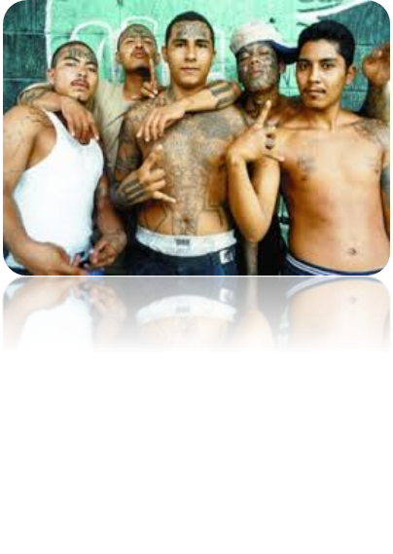
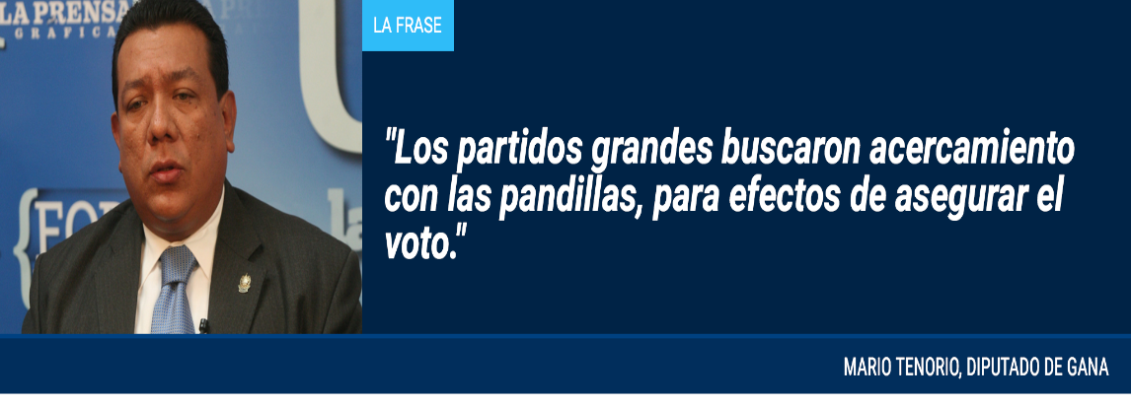
Delincuencia Organizada Transnacional
Maras-Narcoguerrilla Delincuencia Común

Slide 16
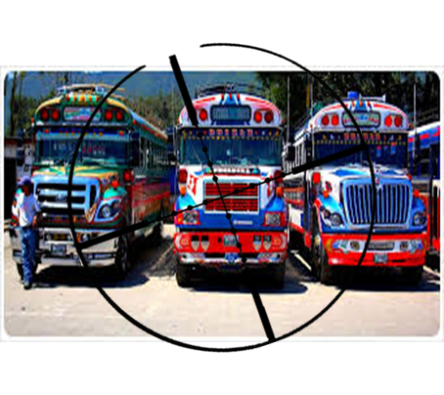
PROLIFERACION DE ARMAS Y EXPLOSIVOS
Controles sobre las Armas
Movilidad Regional
Incremento de Asaltos Bancarios Panamá-2015

Slide 17
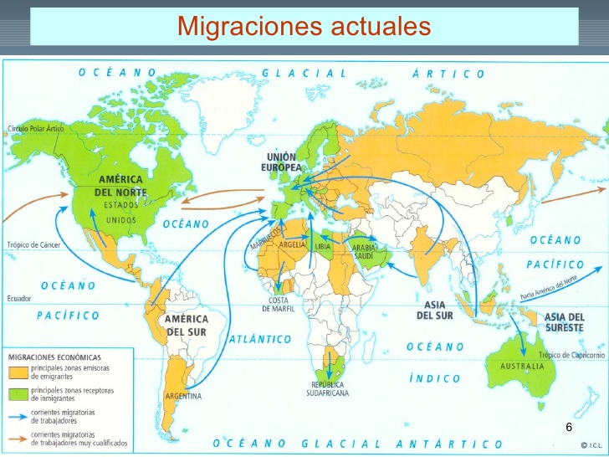
MIGRACION
Diversas Nacionalidades: Cubanos-Africanos

Slide 18
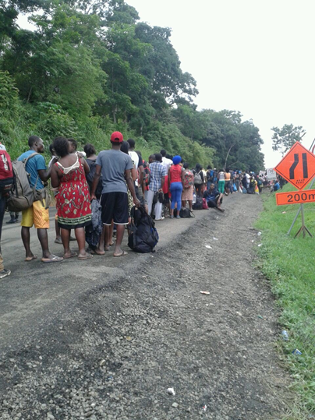
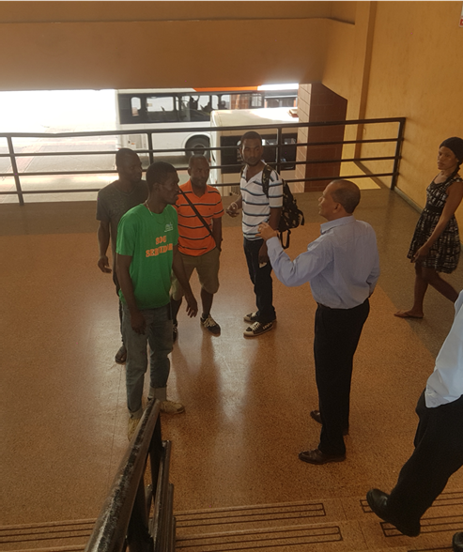
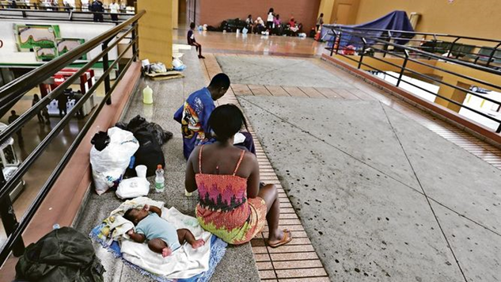
INMIGRANTES EN PANAMA

Slide 19
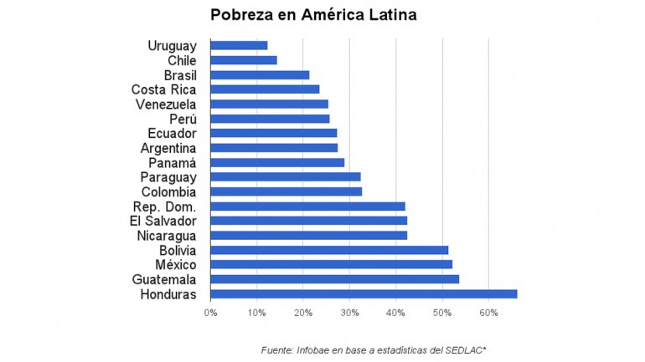
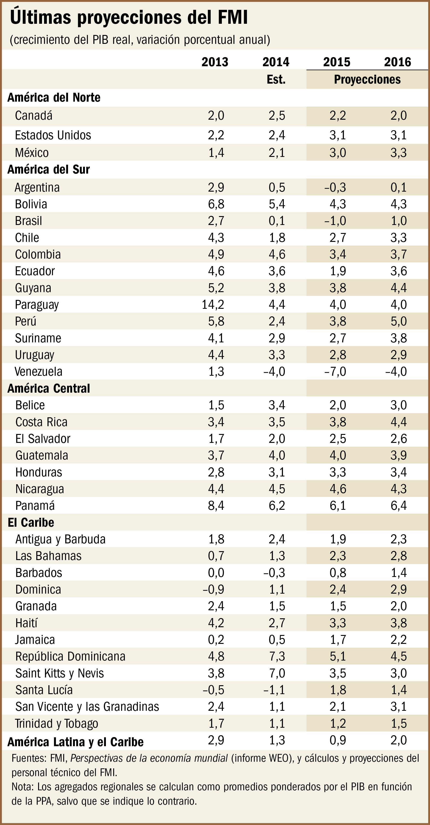
Problemas Sociales
INDICADORES SOCIO ECONOMICOS

Slide 20
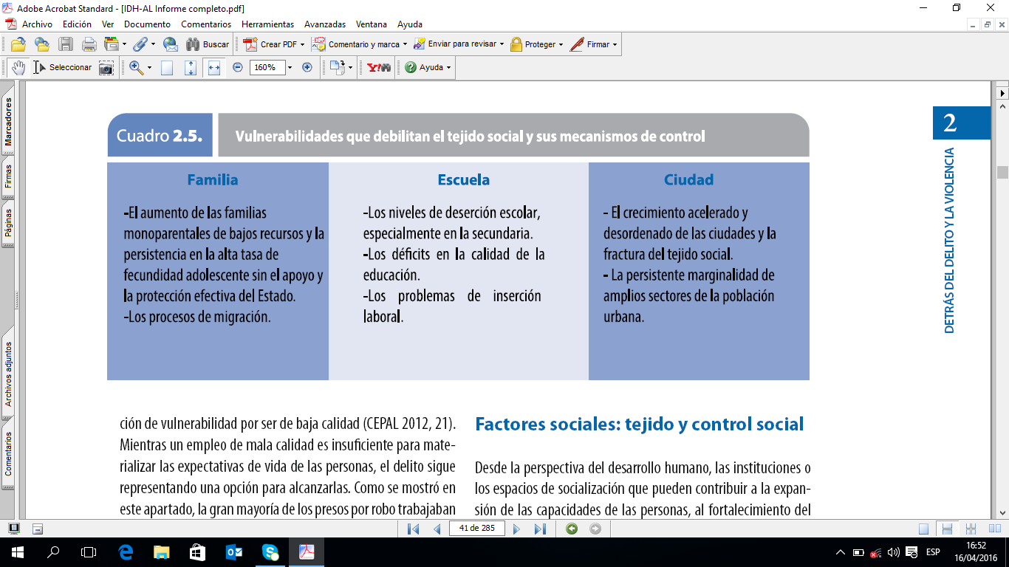

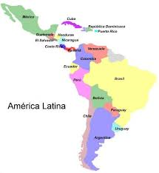
Tendencias en América Latina
EDUCACION MUJERES

Slide 21
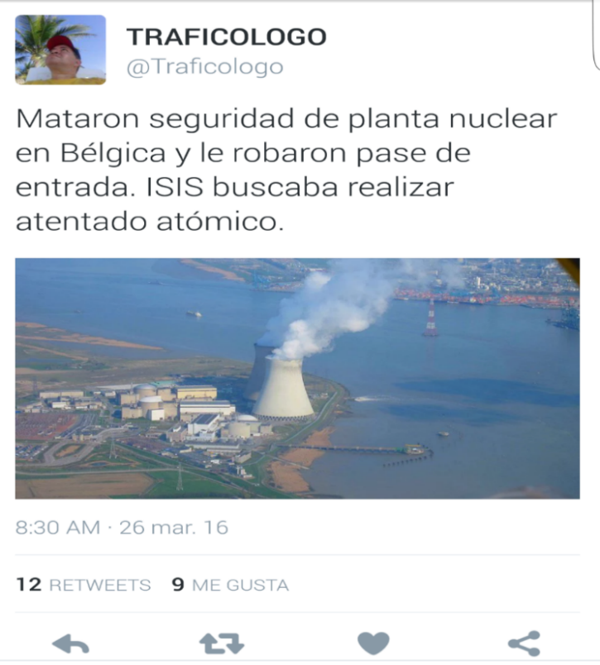
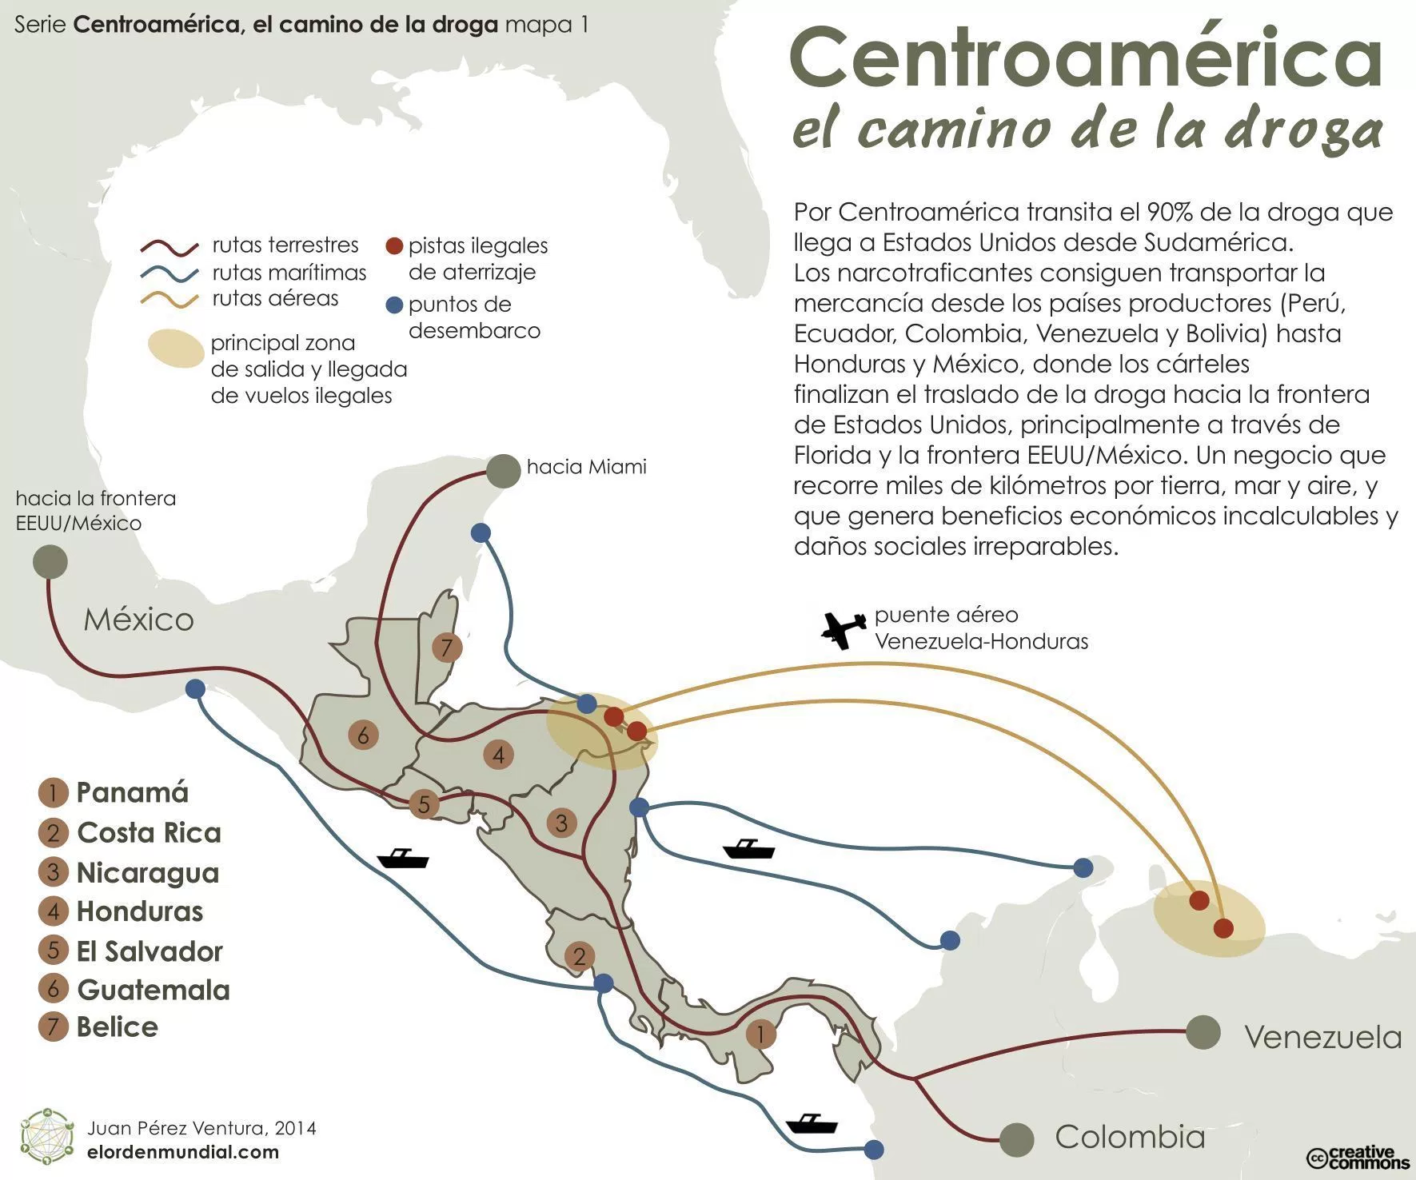
Terrorismo/Narcotráfico
Triple Frontera
Grupos Radicales
ISIS

Slide 22
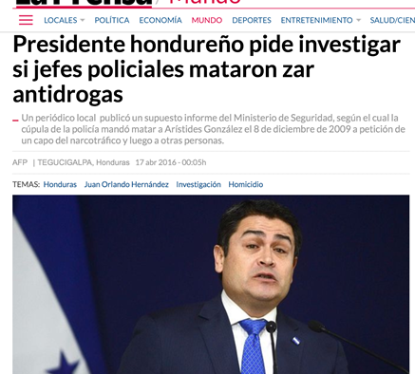
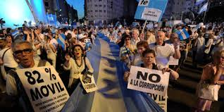
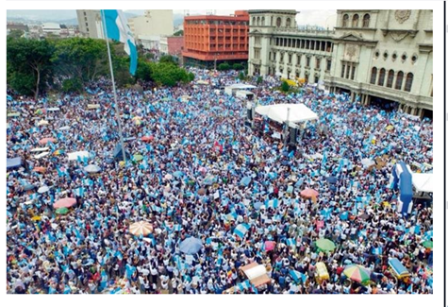
INESTABILIDAD POLITICA/CORRUPCION
Nicaragua vrs Colombia
Caso Venezuela
Guatemala 2015

Slide 23
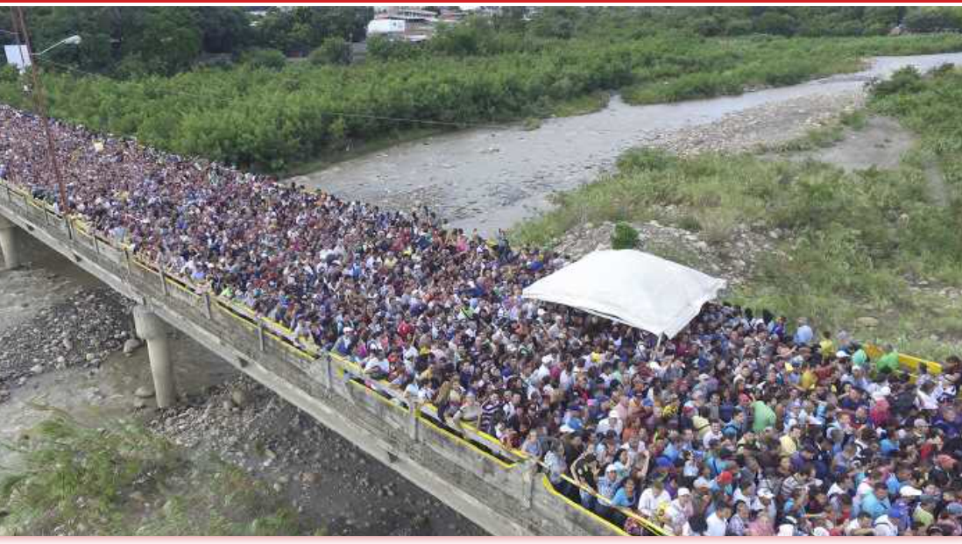
SITUACION COLOMBIA VENEZUELA

Slide 24

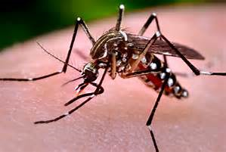
ENFERMEDADES
H1N1

Slide 25
QUE HACEMOS CON LOS RIESGOS
Definir escenarios de riesgos
Evaluar cada escenario de riesgo
Calificar los escenarios
Calcular la criticidad de los escenarios
Definir las Contramedidas
Revisarlas
Riesgo Aceptable
Riesgo Tolerable
Riesgo inaceptable
Riesgo Inadmisible

Slide 26
CONCLUSIONES
RECOMENDACIÓN
Evalúe constantemente los Riesgos Inherentes a su Negocio
Tome las Contramedidas necesarias basadas en Costo-Beneficio.
Continuidad del Negocio
“Y por último Tenemos trabajo para Rato Porque la Seguridad”…….

Slide 27


Slide 28
MUCHAS GRACIAS
aogarridom@yahoo.com
507-6670-4499

